Slide 1
Prenatální péče
Petr Křepelka

Slide 2
Význam prenatální péče
Všestranné zabezpečení těhotné ženy
Dispenzarizace, dokumentace
Prevence chorobných stavů
Včasný záchyt, diagnostika a léčba patologií

Slide 3
Organizace prenatální péče v ČR
Bazální
Hospitalizace lehkých a nezávažných patologií
Fyziologické porody
Intermediární
Hospitalizace lehkých a středních patologií
Předčasné porody ve 33.-36. týdnu
Perinatologická centra
Koncentrace závažných patologií
Předčasné porody <32. týden

Slide 4
Průběh těhotenství
Fyziologický
Normální průběh
Bez předběžné zátěže
Rizikový
Normální průběh
Se zátěží anamnestickou / v graviditě vzniklou
Patologický
S chorobným průběhem
Ohrožení matky a / nebo plodu

Slide 5
Všeobecný screening v porodnictví
Rizikové faktory:
Demografické a sociální faktory (věk <17, >40, rozvedená, rizikové zaměstnání, anorexie)
Rodinná anamnéza (výskyt VVV, DM, trombofilie)
Osobní anamnéza (interní onemocnění, abúzus)
Gynekologická anamnéza (infertilita, STD)
Porodnická anamnéza (opakované potraty, multipara, komplikace v minulých těhotenstvích)
Základní vyšetření (výška <150cm, rozměry pánve)

Slide 6
Doporučená frekvence kontrol
Těhotné s nízkým rizikem • do 36. týdne gravidity včetně v intervalu 4–6 týdnů (optimálně 1x měsíčně), • od 37. týdne gravidity do termínu porodu jedenkrát týdně

Slide 7
Doporučená vyšetření
Laboratorní vyšetření do 14. týdne (14+0): • stanovení krevní skupiny AB0 + RhD, • screening nepravidelných antierytrocytárních protilátek, • stanovení hematokritu a počtu erytrocytů, leukocytů i trombocytů, hladiny hemoglobinu, • sérologické vyšetření HIV, HBsAg a protilátek proti syfilis, • glykémie na lačno
Orální glukózo-toleranční test (24+0 – 28+0)
Profylaxe RhD aloimunizace u RhD negativních žen (27+1 – 28+0)
Laboratorní vyšetření (27+1 – 32+0) • krevní obraz, sérologické vyšetření HIV, HBsAg a protilátek proti syfilis se provádí pouze výběrově)

Slide 8
Doporučená vyšetření
Vaginorektální detekce streptokoků skupiny B (35+0 – 38+0)
Kardiotokografický non–stress test (od 38. týdne) • do termínu porodu 1x týdně

Slide 9
Ultrazvukové vyšetření do 14. týdne
počet plodů, u vícečetného těhotenství chorionicitu a amnionicitu (blíže viz doporučený postup Ultrazvuková vyšetření v průběhu prenatální péče o více- četná těhotenství)
Vitalita
Biometrie, při které je měřen parametr CRL (obrazová dokumentace je podmínkou výkonu) – naměřenou hodnotu je nutno uvést i v milimetrech, podle ní je určen termín porodu = DATACE těhotenství

Slide 10
Ultrazvukové vyšetření (20+0 – 22+0)
Ultrazvukové vyšetření (30+0 – 32+0)
Počet plodů
Vitalita
Biometrie, BPD, HC, AC a FL,
Morfologie plodu
Lokalizace placenty
Množství plodové vody

Slide 11
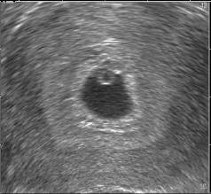
Průkaz gravidity
Těhotenský test z moči
pozitivní od 28. menstruačního dne cyklu (hCG)
Stanovení β-podjednotky hCG v krvi
detekce již 8.-11. den po koncepci
za 2 týdny po koncepci hodnoty kolem 100 U/l
Ultrasonografie
5. týden – gestační váček
6. týden – zárodek s akcí srdeční

Slide 12
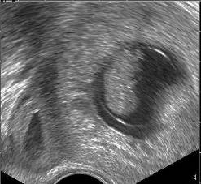
Stanovení termínu porodu (datace gravidity)
Podle PM (Naegele)
PM + 7 dní – 3 kalendářní měsíce
Podle prvních pohybů
Primigravida od 20.T
Sekundi-(pluri-)gravida od 18.T
Podle UZ biometrie v I. trimestru
Nejpřesnější údaj
Korekce TP při diferenci ≥14 dní proti PM

Slide 13
Opakovaná vyšetření
Základní
TK, TF, moč chemicky (B, C)
Hmotnost, hmotnostní přírůstek, otoky
Porodnická
Zevní porodnické vyšetření (poloha plodu, tonus děložní)
Měření SF
Ozvy plodu
Vaginální vyšetření (posouzení hrdla děložního, prezentace podu)

Slide 14
Triple test
= biochemický screening 16. týdne,
alfa-program
Stanovení AFP, hCG, E₃ v mateřském séru
Zaveden pro záchyt M. Down
(60% záchytnost)

Slide 15
Triple test
↓ AFP, ↑ hCG, ↓ E₃ u M. Down
↑ AFP u rozštěpových vad neurální trubice
spina bifida, meningokély, meningomyelokély
↑ AFP u defektů přední stěny břišní
omfalokély, gastroschízy

Slide 16
UZ screening
NT screening (UZ screening I.trimestru)
I. UZ screening (UZ screening II.trimestru)
II. UZ screening (UZ screening III.trimesru)

Slide 17
NT screening
V 11.-14.T
Datace gravidity
CRL (crown-rump length = temenokostrční délka)
Měření NT
NT (nuchální translucence = šíjové projasnění)
patologická NT detekuje plody s aneuploidiemi (záchytnost M. Down 75%) a VVV (srdeční vady)
Detekce hrubých vývojových anomálií

Slide 18
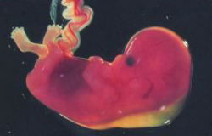
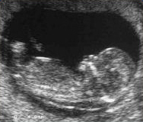
NT screening
V 11.-14.T

Slide 19
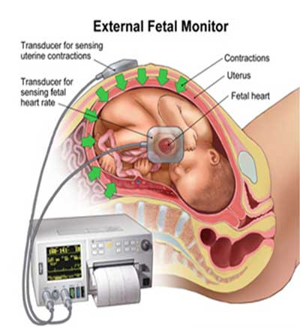
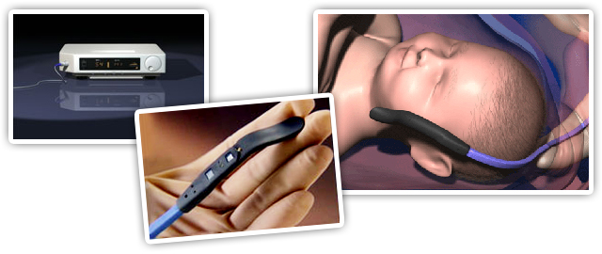
Vyšetřovací metody hypoxie plodu
UZ
Kardiotokografie, ST analýza
Fetální pulzní oxymetrie

Slide 20
…děkuji za pozornost

